Slide 1
Дисциплина «Проектная деятельность» Умный офис
Быков А.С., Голахов С.Ю., Бородин А.А.

Slide 2
Цель проекта
Обучение проектированию и реализации самодостаточной системы с использованием паттернов программирования, системы контроля версий и совместного программирования.
Тема проекта: Умный офис
Система контроля версий: Git
Совместное программирование осуществляется при помощи платформы GitHub
Особенности системы:
Масштабируемость – система должна позволять сделать «умным» любой офис
Автоматизация – система должна сама отвечать за многие действия в ней и минимизировать участие человека
Защищенность – высокий уровень защиты будет достигаться с помощью шифрования и использования различных уровней доступа к данным и средствам управления.

Slide 3
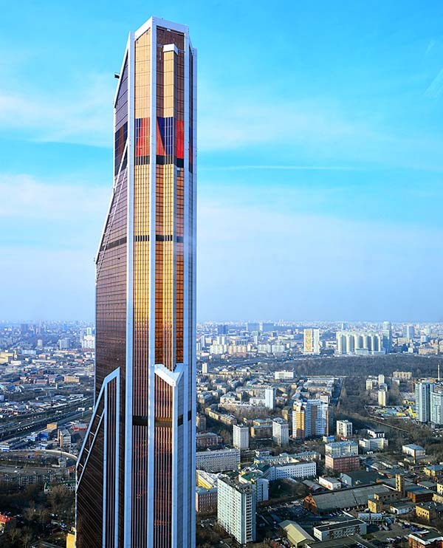
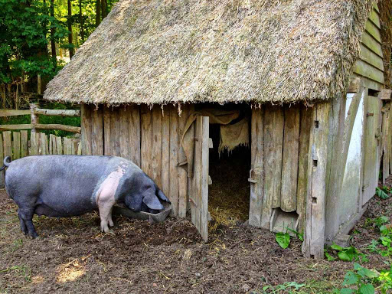
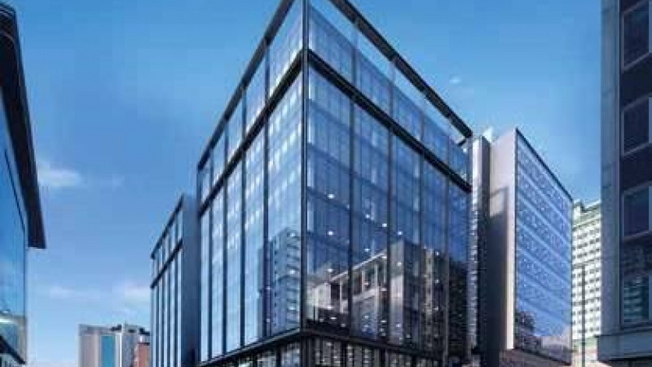
Масштабируемость
Так как офисные здания и помещения отличаются друг от друга, система должна быть масштабируемой и не зависеть от следующих факторов:
Размер здания
Снимает ли компания здание полностью, или в здании помещения занимают несколько компаний
Планировка помещений
Система должна позволять выстроить свою планировку с разными узлами, отвечающими за работу офиса.

Slide 4
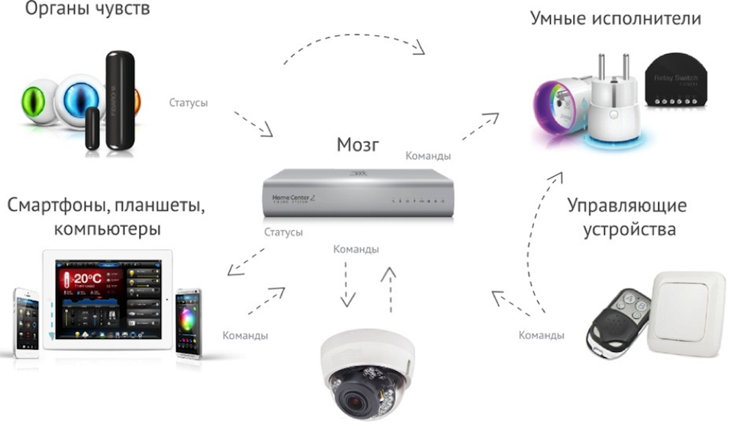
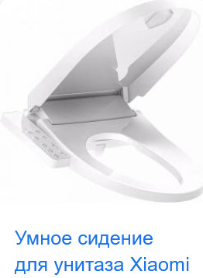
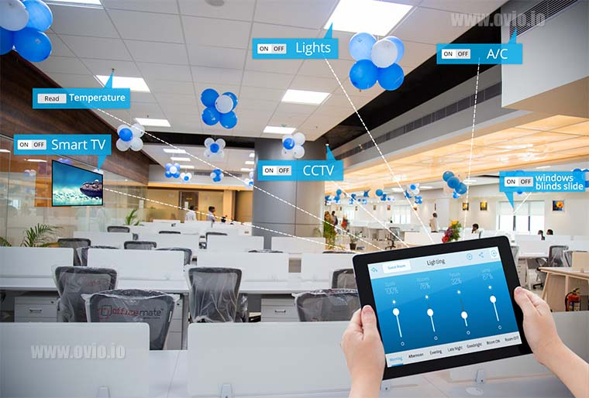
Масштабируемость
В масштабируемость следует включить и «умные» устройства, их будет характеризовать:
Создание интерфейсов для «умных» устройств, благодаря чему их количество можно динамически менять
Аналог масштабируемости устройств умного офиса – уже существующая масштабируемость устройств умного дома
В идеале – создание алгоритмов взаимодействия «умных» устройств
Пример: мы добавили в офис датчик влажности, температуры и освещения, умные лампы и увлажнитель воздуха. В зависимости от времени дня поменялось освещение ламп. В зависимости от влажности поменялась влажность воздуха. Датчик температуры позволяет поддерживать комфортную температуру в помещении.

Slide 5
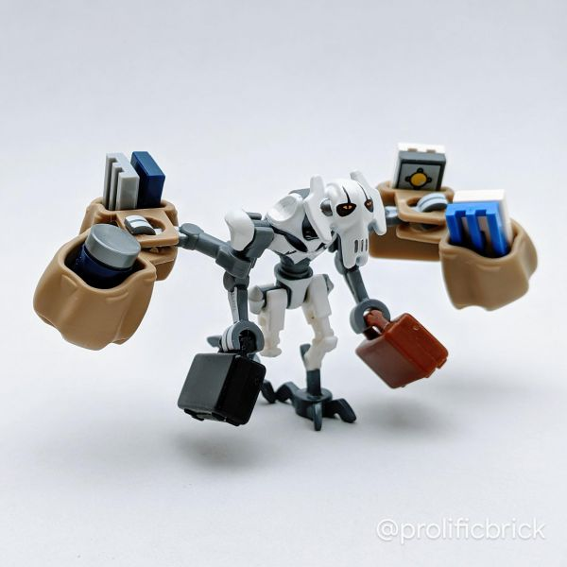
Автоматизация
В управлении традиционным офисом участвует множество людей, работу которых можно автоматизировать
Планируется автоматизировать следующие составляющие:
Ведение учета сотрудников
Предоставление информации с различных контролирующих устройств
Осуществление различных мер безопасности для предотвращения попыток взлома
Создание на основе полученной информации различных алгоритмов, упрощающих управление офисом.
Таким образом, система многие функции возьмет на себя.

Slide 6
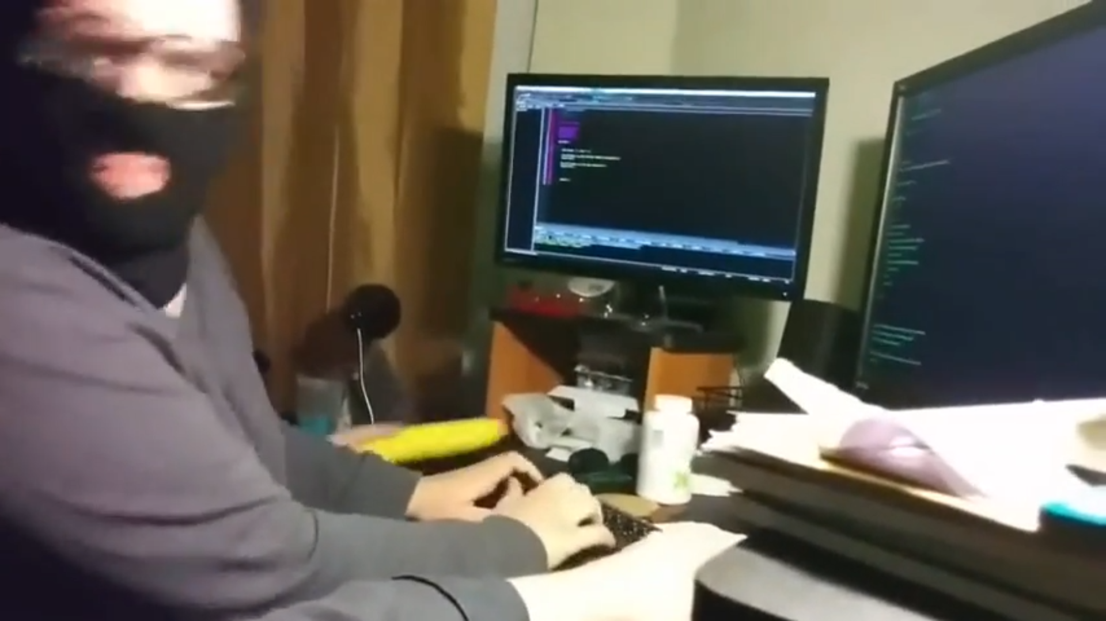
Защищённость
С помощью автоматизации офис не только становится комфортным и удобным, но также превращается в громоздкую систему, которая, ко всему прочему, может стать объектом взломов и атак. Защиту предполагается организовать следующими способами:
Использование автоматической смены паролей
Ключи и пароли хранятся в зашифрованном виде
У сотрудников существуют различные уровни доступа, ограничивающие их взаимодействие с системой
При подозрении на атаку вся система уходит в «Блэкаут», при котором важные данные шифруются, а вернуть систему в исходное состояние можно будет с использованием мер подтверждения доверенных лиц компаний-владельцев офисных помещений

Slide 7
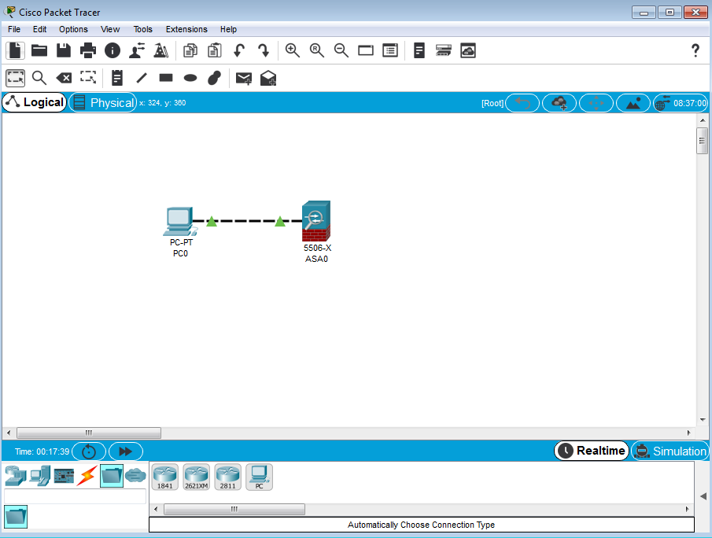
Похожие программы
Cisco packet tracer – программа, по задумке похожая на нашу. Она позволяет конфигурировать продукты Cisco и выстраивать сети. Наша программа должна выполнять похожие действия: мы выстроим схему нашей сети устройств в офисе и настроим их. Конечно, конфигурация сетевых устройств и сама программа Cisco Packet Tracer преследует совершенно другие задачи, но сам принцип работы схож с тем, каким мы видим наш проект.

Slide 8
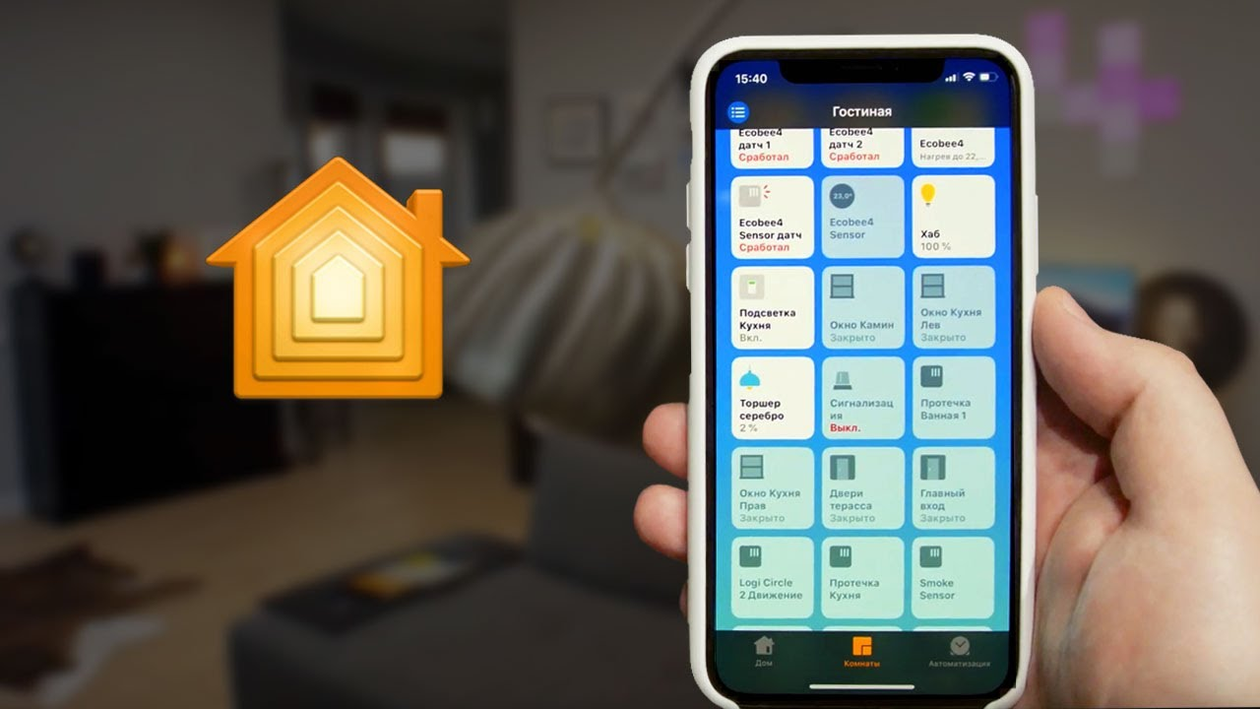
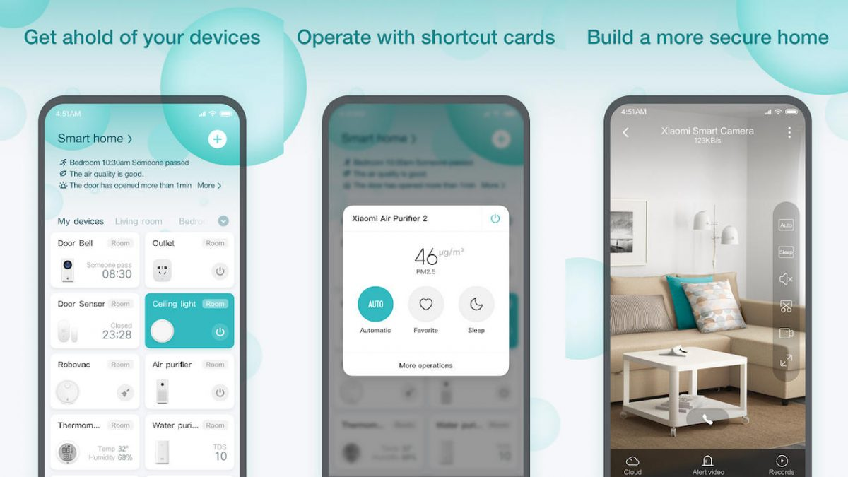
Похожие программы
Apple HomeKit и любое другое приложение для умного дома похоже на то, как проект должен выглядеть для пользователя – набор кнопок-возможностей для управления частями системы, разрешенные для конкретного пользователя.

Slide 9
Функциональные требования
Реализацию системы разобьем на этапы. Для начала следует реализовать пользователей системы, их разделение по правам и их возможности. Для эффективной работы системы необходимо автоматизировать добавление возможностей пользователю. Таким образом, у пользователя потенциально будет доступно бесконечное количество возможностей влияния на систему. Это требует хорошо спроектированной системы.
Предполагается, что количество возможных действий, которые можно будет дать пользователям, определяется версией системы и может добавляться в коде при её обновлении. Так система будет проще для её понимания, реализации и дальнейшей поддержки.
Реализация следующих частей системы (таких, как: устройства управляемые и для управления, устройства безопасности и др.) планируется после реализации с частью, относящейся к пользователям, и пока что отложено.

Slide 10
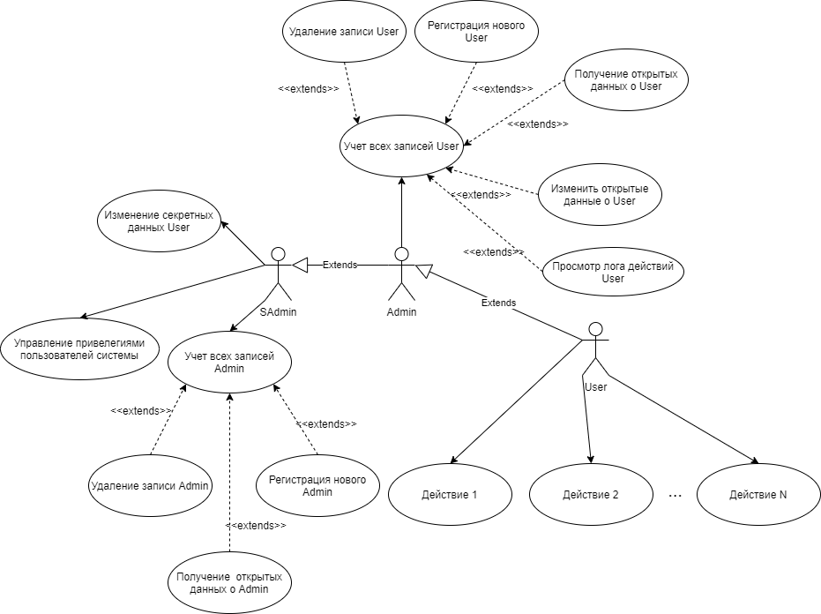
Диаграмма вариантов использования
На диаграмме вариантов использования отражены основные актёры системы и их возможности. Ключевой считается User. Любые действия User, связанные с системой офиса, имеют четкие разделения по ролям, а также их можно добавлять User. Поэтому у пользователя может быть очень много доступных действий. Подробнее мы это увидим на диаграмме классов.

Slide 11
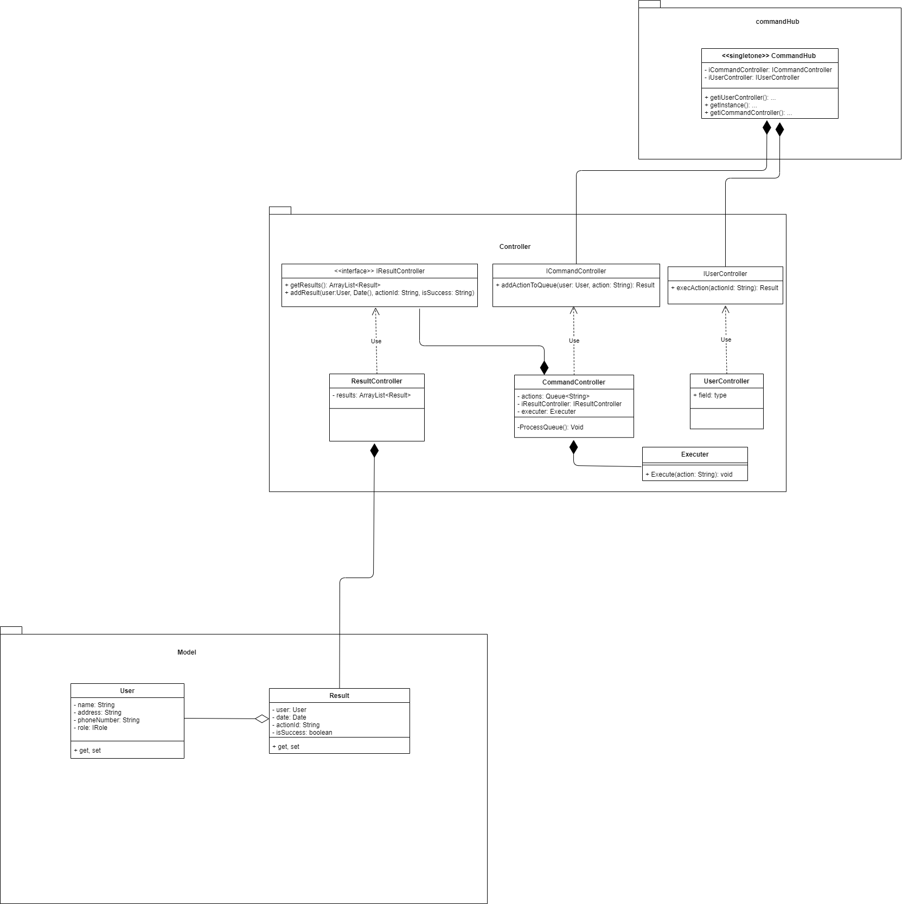
Диаграмма классов
На диаграмме классов отражены основные классы системы, связанные с работой пользователя. Основная проблема реализации части с пользователями – сложность с управлением их действий, которые система должна позволять добавлять и удалять. По мере изучения различных способов решения данной задачи диаграмма классов будет дополняться.

Slide 12
Спасибо за внимание!

